Slide 1
קופצים למים
סדנה : קורס לעוזרי הוראה תשפ"א
מפגש 1

Slide 2
לפני שמתחילים
לפי הגדרות משרד החינוך חובה להשתתף בכל המפגשים. יתקיימו חמישה מפגשים, של שעתיים ורבע, בזום, בימי שלישי הבאים: 17/11, 24/11, 1/12, 8/12, 22/12 המפגשים יתקיימו מהשעה 19:00 ועד 21:30
בסוף הקורס תקבלו את המצגות

Slide 3
מה בקורס שלפנינו?
#3
#2
#1
התמודדות עם בעיות משמעת לפי גישת הסמכות החדשה
הצצה אל העולם הרגשי של ילדי בית הספר היסודי
היכרות עם בית הספר היסודי, עם תפקיד עוזר ההוראה ותיאום ציפיות
#5
#4
רפלקציה ומשוב
ייחודו של תלמיד וסגנונות למידה שונים

Slide 4
מפגשי היכרות - 1
אנחנו יוצאים לעבודה בקבוצות של חמישה, למטרת היכרות מעמיקה.
לרשותכם פדלט. אפשר לכתוב בו "תעודת זהות", אבל לא חייבים:
כל אחד מוזמן להציג את עצמו בפני חברי הקבוצה, עם פרטים ביוגרפיים שנראים לו חשובים, ולספר על דמות אחת משמעותית מחיי בית הספר שלו: מי הדמות ומה הופך אותה למשמעותית?
פדלט
Notes:
https://padlet.com/pdherzog100/vgo045xl9yk0yzf7

Slide 5
מפגשי היכרות - 2
נקיים היכרות בצורה קצת שונה:
כל אחד מוזמן להציג את עצמו בפני חברי הקבוצה, עם פרטים ביוגרפיים שנראים לו חשובים, ולענות על אחת משתי השאלות השאלות (לבחירתכם):
1. במה עסקתי לפני שהגעתי להיות עוזר הוראה.
2. אם לא היו לי מגבלות של לימודים, שכר או כל מגבלה אחרת – במה הייתי רוצה לעסוק?

Slide 6
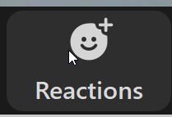
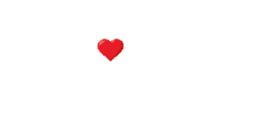
אנא השתמשו ב
אנחנו נציב לכם מספר תפקידים ונשאל אתכם מי אחראי עליהם?
אם המנהל – סמנו: ______
אם הסגן – סמנו: ______
אם המורה – סמנו: ______

Slide 7
מי אחראי על
טיפול בבעיות משמעת?

Slide 8
מי אחראי על
בניית מערכת השעות ושיבוץ מורים מחליפים?

Slide 9
מי אחראי על
הכנת שיעורים מעניינים ורלוונטיים?

Slide 10
מי אחראי על
בניית מערך חינוכי-חברתי?

Slide 11
מי אחראי על
קשר עם ההורים?

Slide 12
מי אחראי על כך
שכל ילד יקבל את היחס האישי המגיע לו?

Slide 13
בעלי תפקידים – מנהל בית הספר

Slide 14
אז מה הם תפקידיו של המנהל? האם מישהו מוכן לספר בקצרה על מנהל שהוא פגש בחייו שהיה משמעותי?

Slide 15
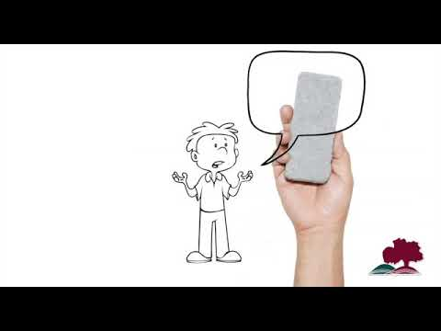
בעלי תפקידים – סגן המנהל ורכז מערכת שעות

Slide 16
אז מה הם תפקידיו של סגן המנהל? האם מישהו מוכן לספר בקצרה על סגן מנהל או רכז מערכת שהוא פגש בחייו, שהיה משמעותי?

Slide 17
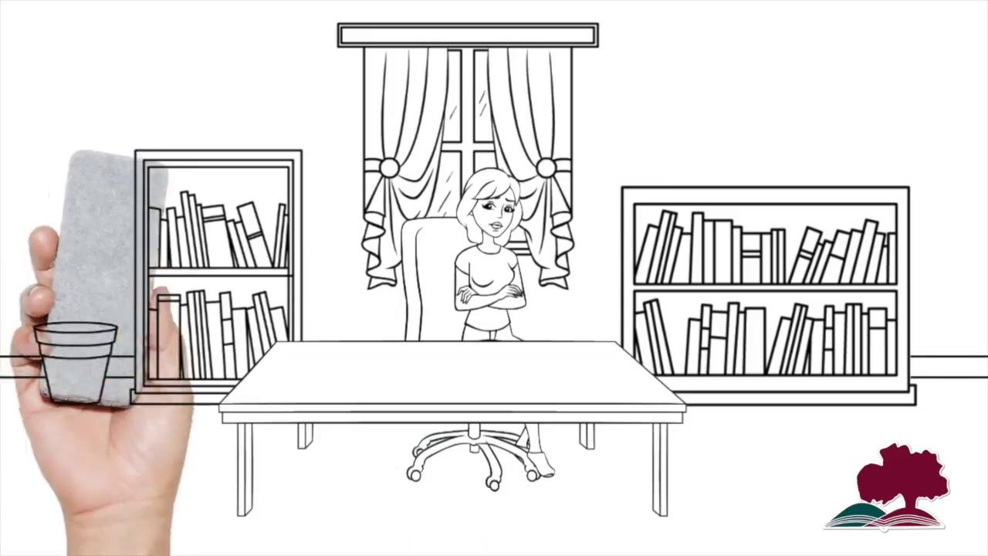
בעלי תפקידים – מורה

Slide 18
אז מה הם תפקידיו של המורה? האם מישהו מוכן לספר בקצרה על מורה שהוא פגש בחייו שהיה משמעותי?

Slide 19
תפקיד עוזר ההוראה
אנחנו פותחים "ענן מילים" שכולם יכולים לכתוב בו.
הקשיבו לנאמר בסרטונים הבאים – 3 סרטונים קצרים שמבטאים את הציפיות של הדמויות השונות מעוזר ההוראה.
לאחר הקרנת הסרטונים, תתבקשו לכתוב בענן המילים 3 מילים שמבטאות את תפקידו העיקרי של עוזר ההוראה.
קישור לסטודנטים https://www.menti.com/9i96ib1qvt

Slide 20
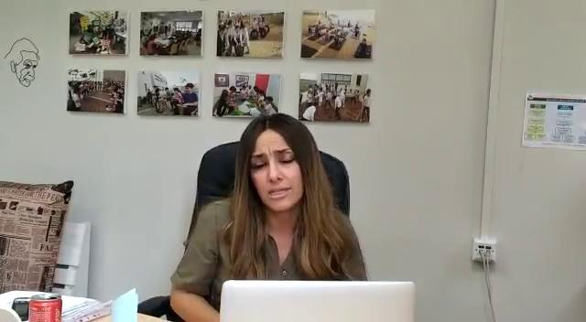
תפקיד עוזר הוראה: דרך עיניים של מנהל בית הספר
המנהלת - דורית רודן,
מנהלת בי"ס יסודי קשת, מזכרת בתיה.

Slide 21
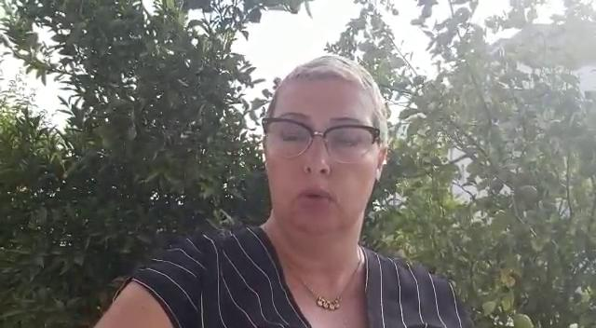
תפקיד עוזר הוראה: דרך עיניים של מחנך כיתה
המורה - שירי אברמוביץ', מחנכת כיתה ו', בי"ס יסודי קשת מזכרת בתיה

Slide 22
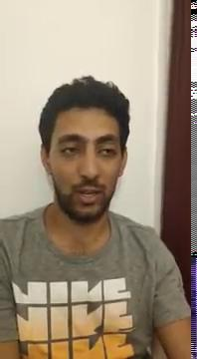
תפקיד עוזר הוראה: דרך עיניים של עוזר הוראה
יאיר סיאני, עוזר הוראה

Slide 23
תפקידו העיקרי של עוזר ההוראה
קישור להצגה
Notes:
https://www.mentimeter.com/s/f9fa5178eb6107076bb4bc903d29e615

Slide 24
איך מסתדרים עם כל הבלגאן הזה?
תיאום ציפיות.
בדרך כלל האחריות לתיאום הציפיות מוטלת על האחראי:
הורה אחראי לתאם ציפיות עם ילדיו.
מורה אחראי לתאם ציפיות עם תלמידיו.
המנהל והמורים אחראים על תיאום ציפיות אתכם.
אבל.... כפי שראינו הם מאוד עסוקים, ולא בטוח שהם זוכרים לעשות זאת.
בנוסף, התפקיד הזה חדש וכולם לומדים אותו תוך כדי תנועה.
כדי להימנע מבעיות – קחו אחריות. בצעו תיאום ציפיות עם המורים שאתם אתם עובדים.
ובטח שחשוב שתתאמו ציפיות עם התלמידים שלכם.

Slide 25
איך עושים תיאום ציפיות טוב?
לצפייה
איזה סוג של תיאום ציפיות אנחנו מעדיפים?
איך אנחנו יכולים להשפיע על תיאום הציפיות?

Slide 26
לקראת מפגש תיאום הציפיות, בואו נעבוד בקבוצות קטנות שיעזרו לנו להגיע מוכנים:
במה אנחנו טובים?
מה אנחנו יכולים לתרום לכיתה? לתלמיד?
מה אני רוצה לעשות?
האם יש משהו שאני לא יכול לעשות?

Slide 27
לקראת מפגש תיאום הציפיות, נתחלק לקבוצות קטנות שיעזרו לנו להגיע מוכנים:
בכל קבוצה נסו לספר לחבריכם:
במה אנחנו טובים?
מה אנחנו יכולים לתרום לכיתה? לתלמיד?
מה אני רוצה לעשות?
האם יש משהו שאני לא יכול לעשות?
Notes:
חלוקה לחדרים בזום

Slide 28
אז מה היה לנו היום?
שתי נקודות מרכזיות רצינו להעביר היום:
ההיכרות בעבודה שלכם היא העיקר: אתם חייבים להכיר את התלמידים שֶׁאִתָּם תעבדו.
התפקיד שלכם אינו מוגדר באופן רשמי, ולכן אתם חייבים לבצע תיאום ציפיות.

